Slide 1
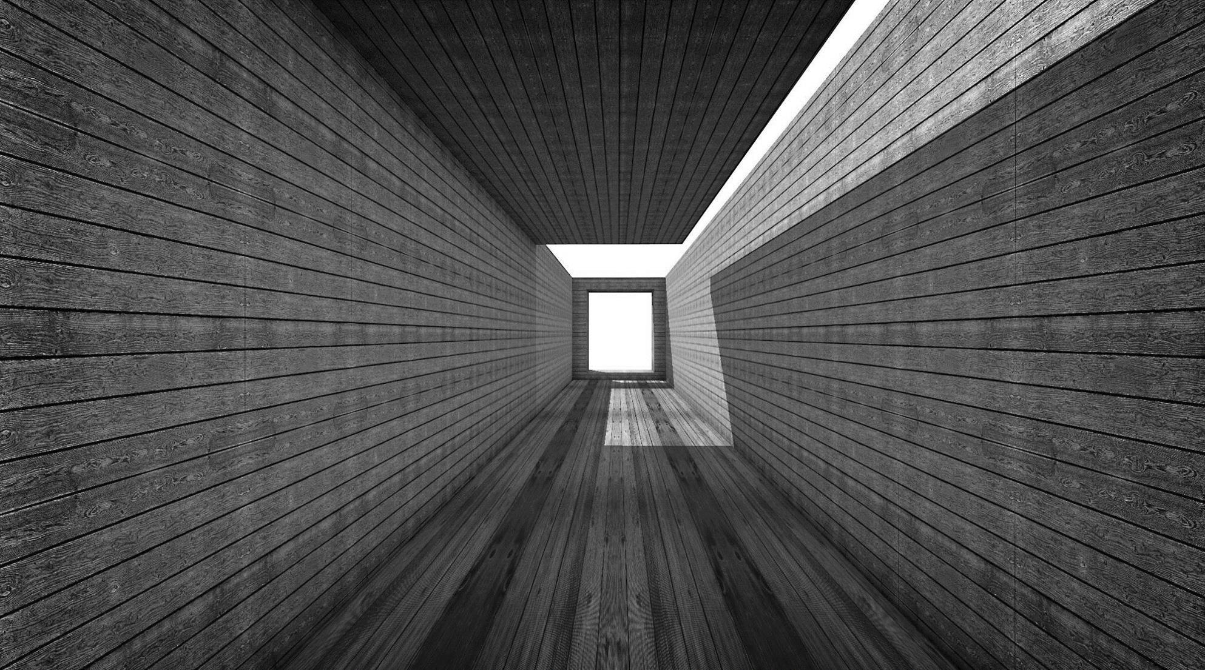
Azure ML Studio
Ghost in the Shell
Deep Learning Study Group

Slide 2
Why
개발보다 사용에 대한 지식
머신러닝 생태계에 대한 조망
솔루션과 서비스에 대한 이해

Slide 3
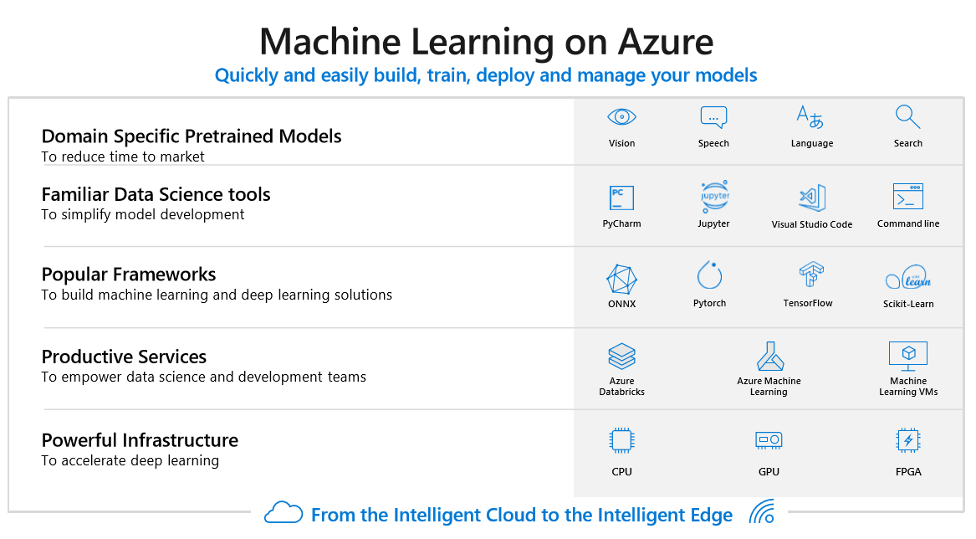

Slide 4
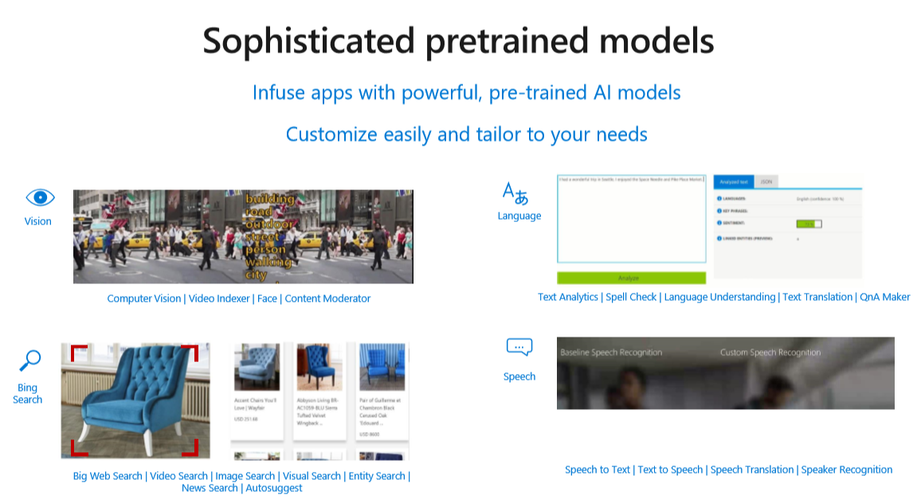

Slide 5
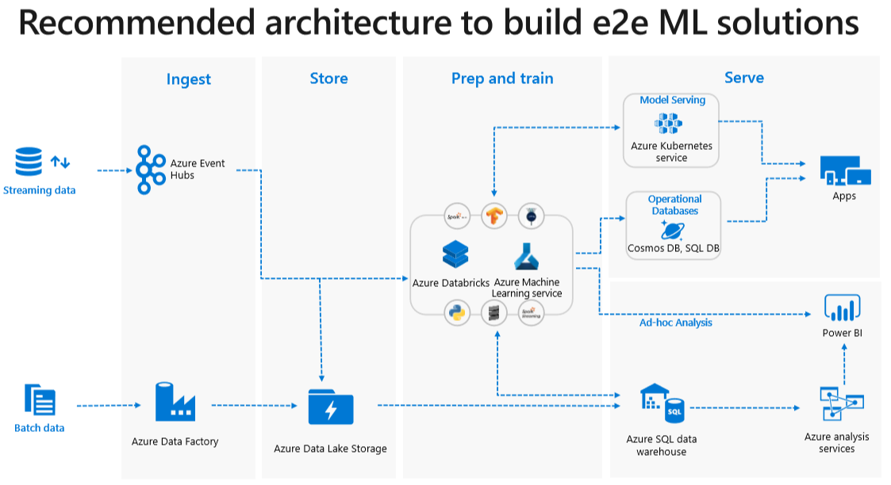

Slide 6
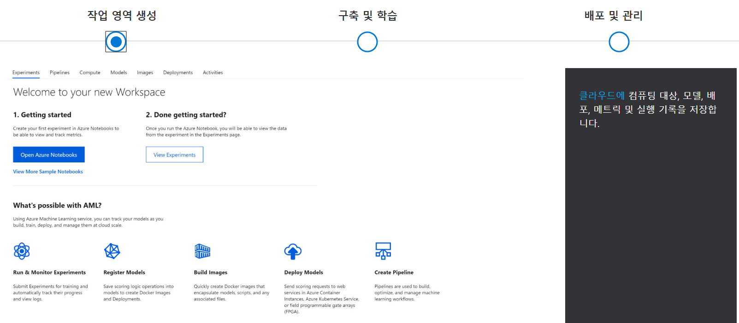
Azure Machine Learning 서비스를 사용하는 방법

Slide 7
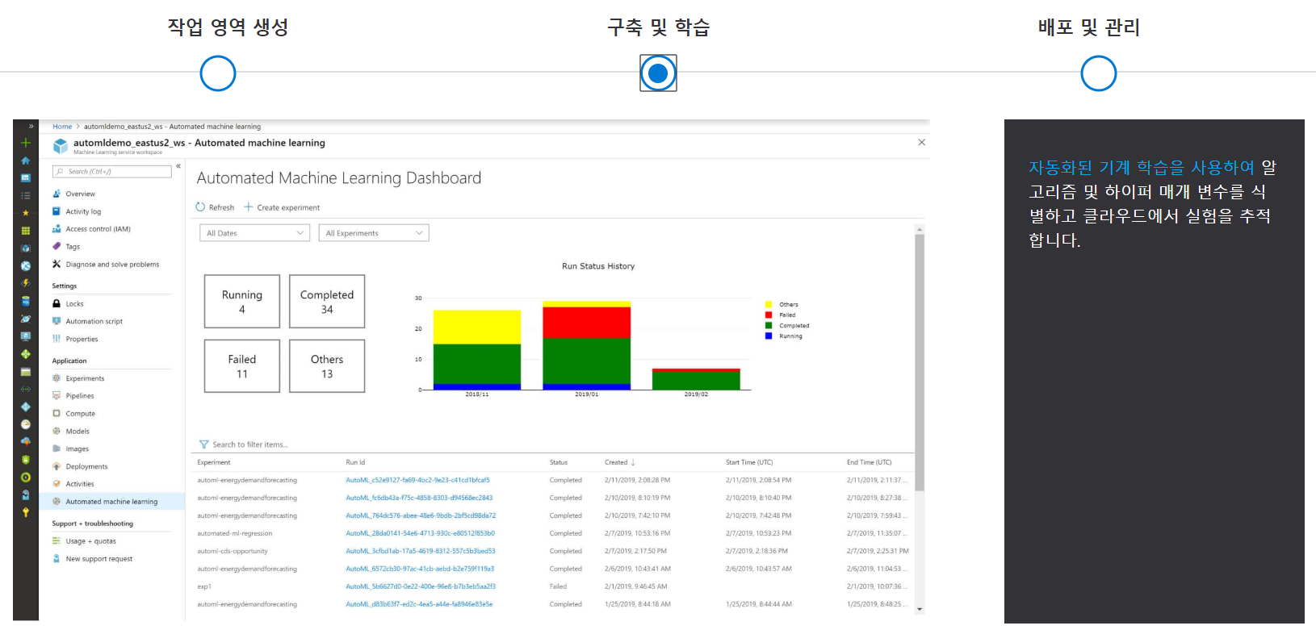
Azure Machine Learning 서비스를 사용하는 방법

Slide 8
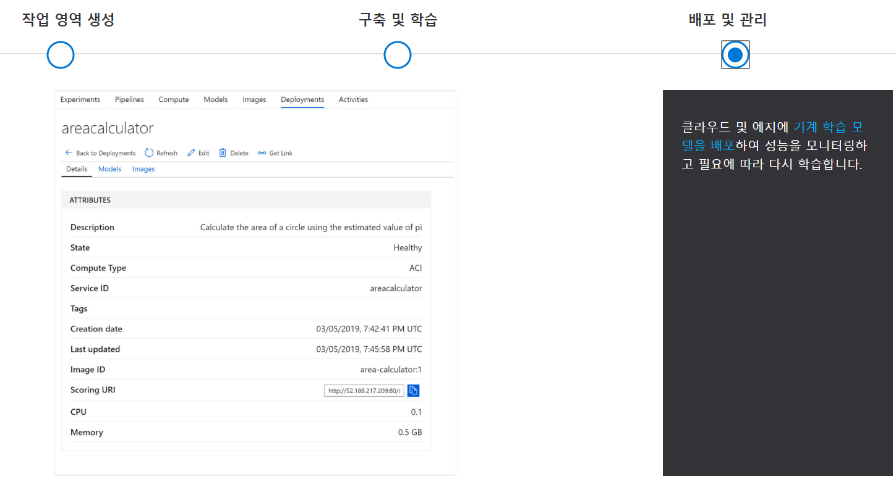
Azure Machine Learning 서비스를 사용하는 방법

Slide 9
Sample Project
모델 만들기
데이터 가져오기
데이터 준비
기능 정의
모델 학습
알고리즘 선택 및 적용
모델 점수 매기기 및 테스트
새 자동차 가격 예측
https://docs.microsoft.com/ko-kr/azure/machine-learning/studio/create-experiment

Slide 10
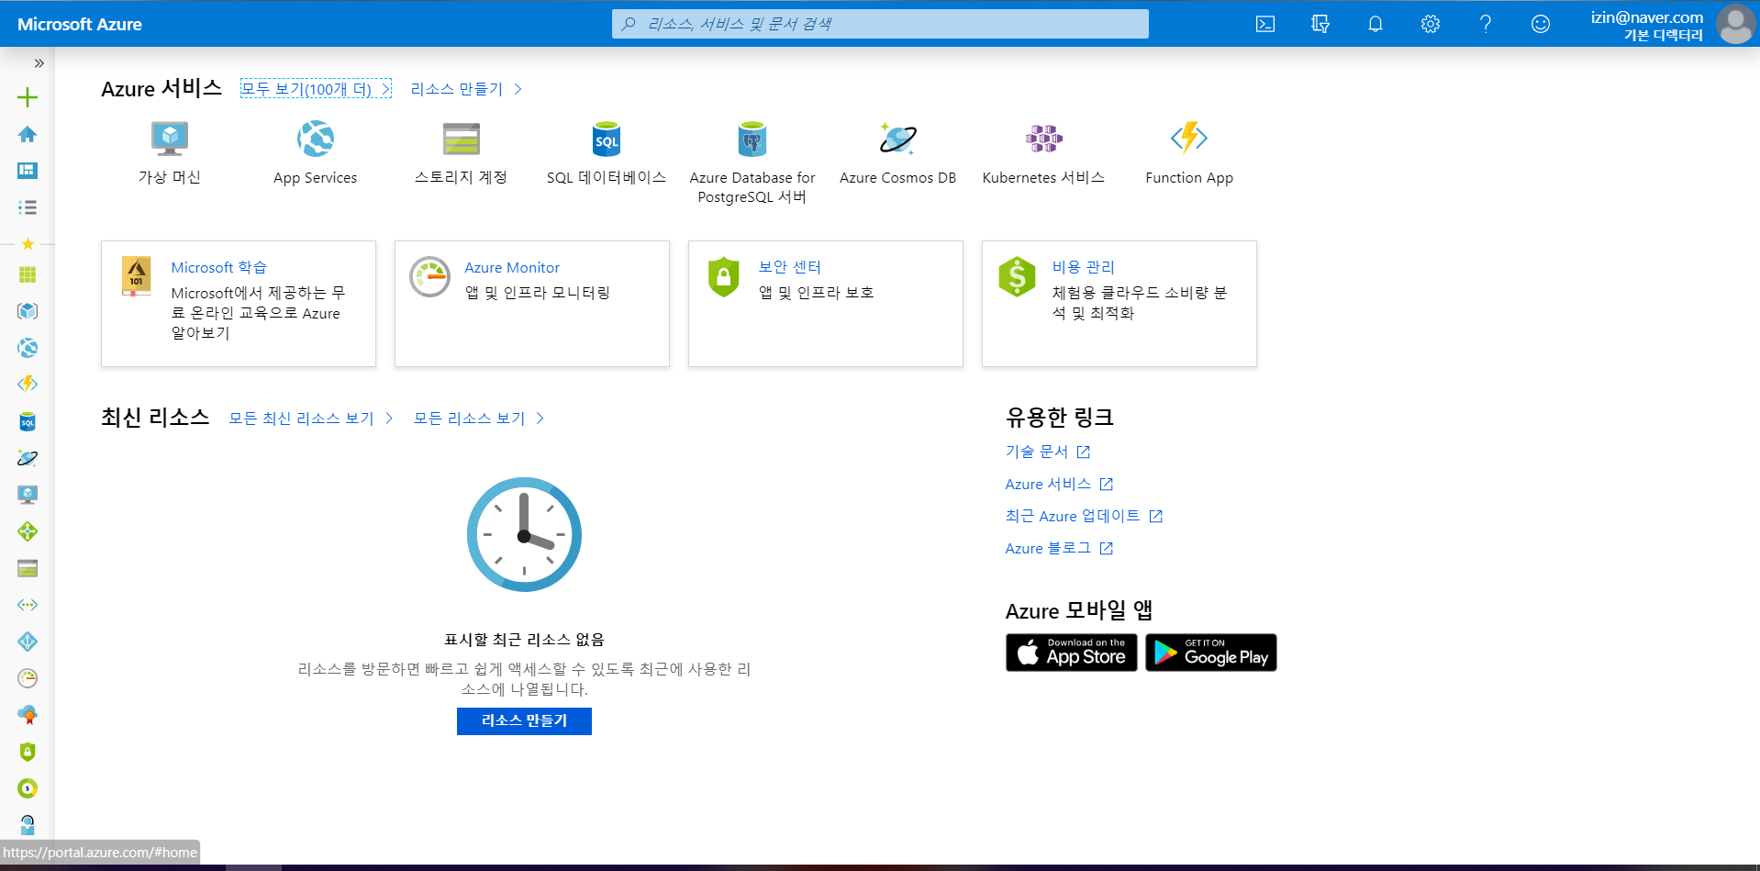
Azure Portal (https://portal.azure.com)

Slide 11
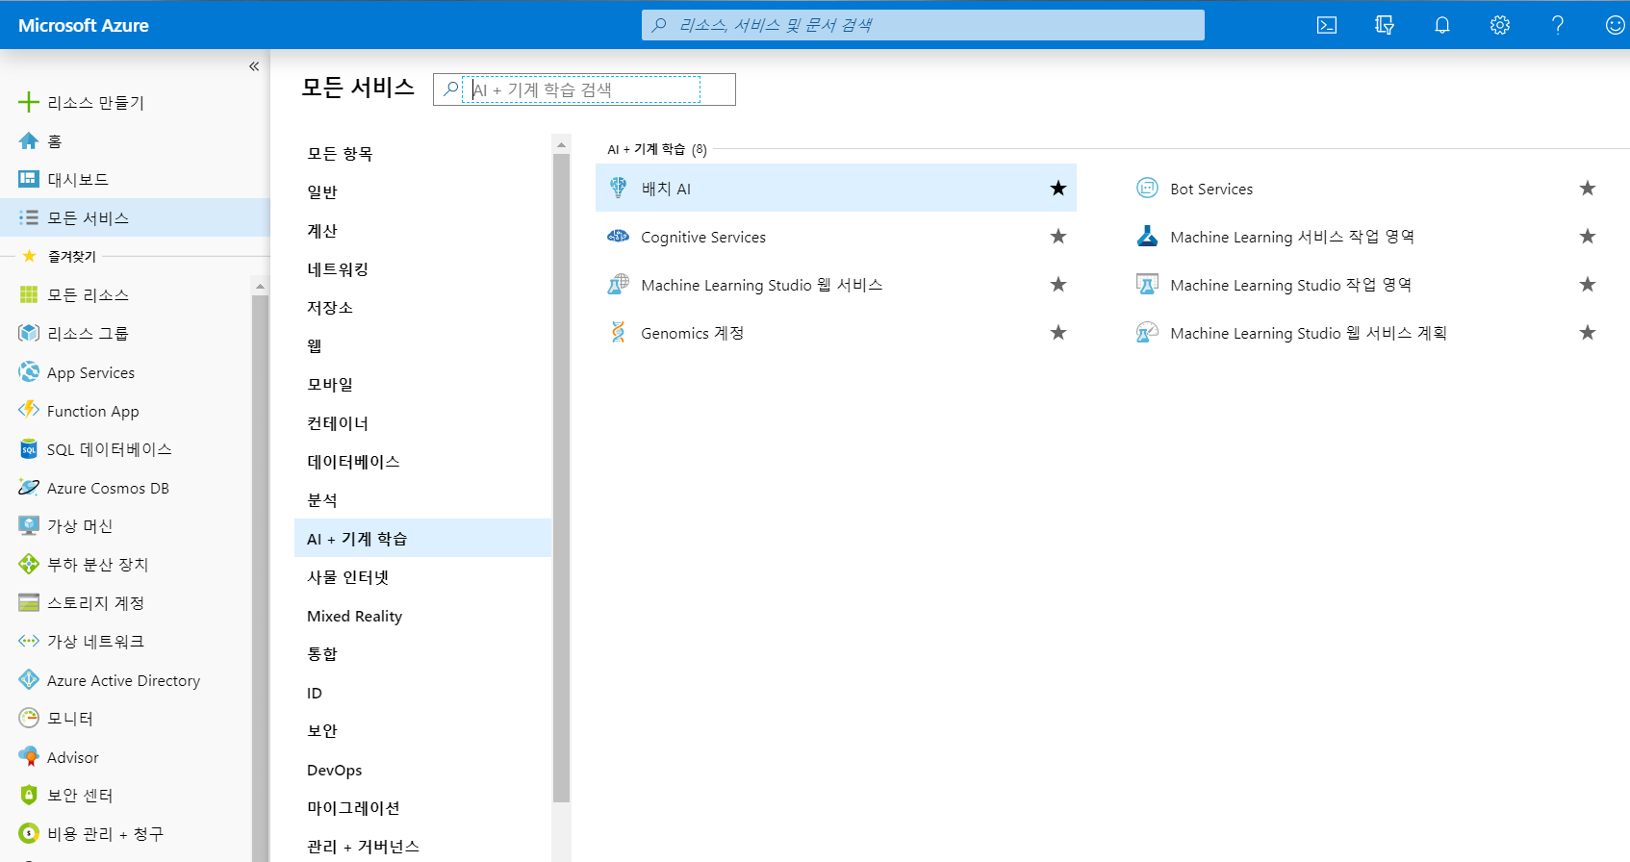
AI + 기계학습

Slide 12
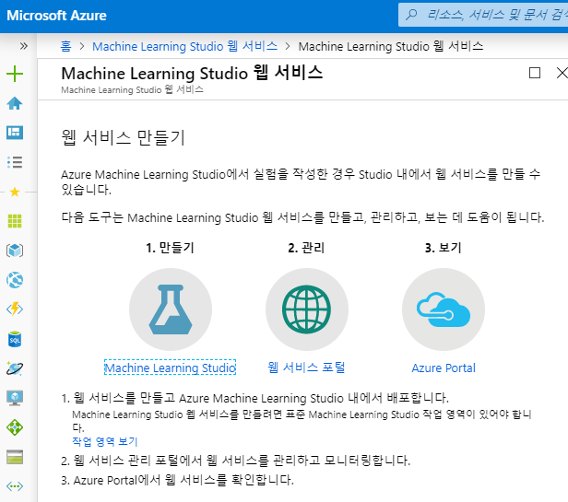
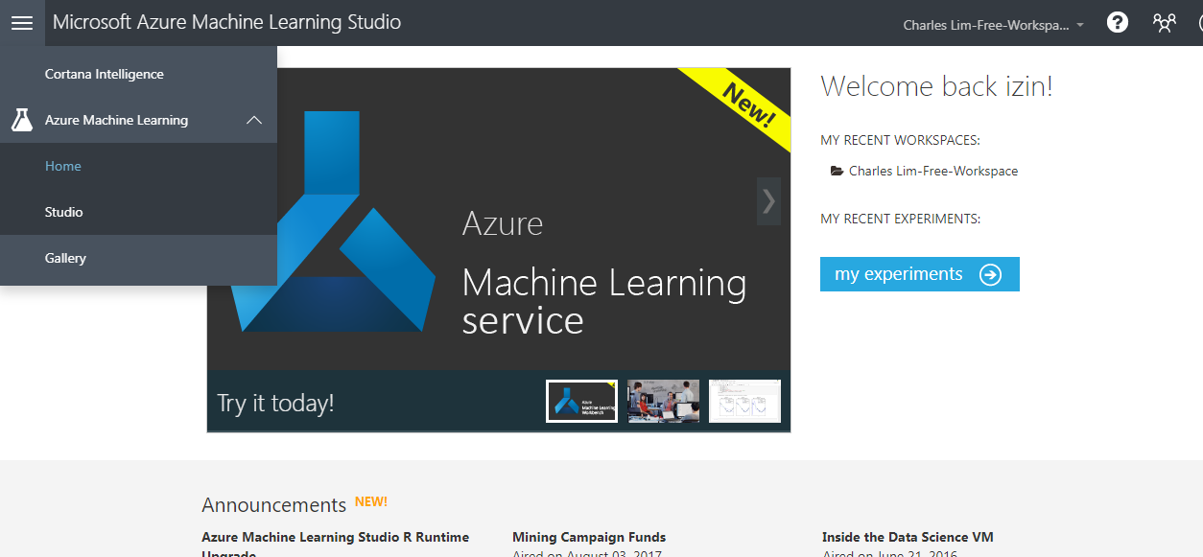

Slide 13
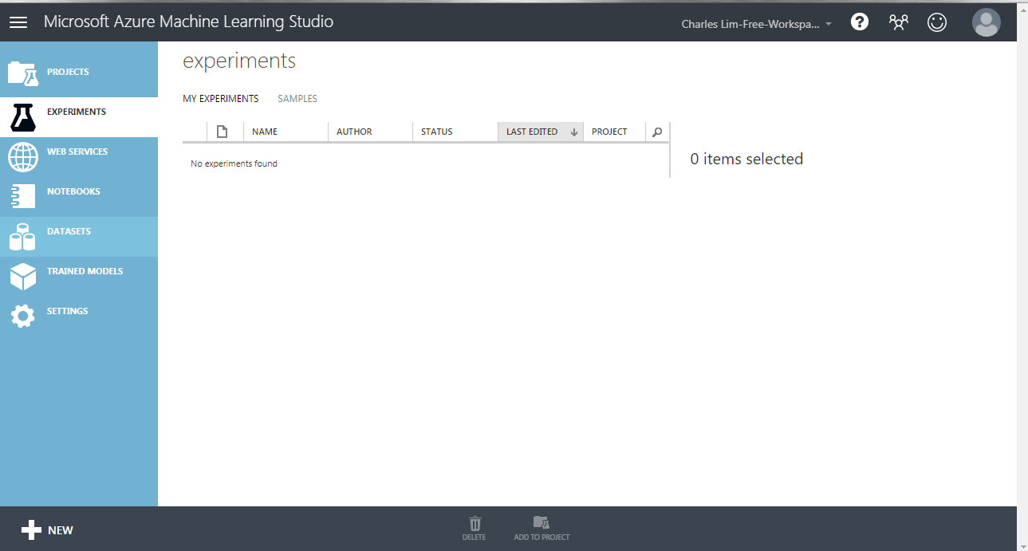
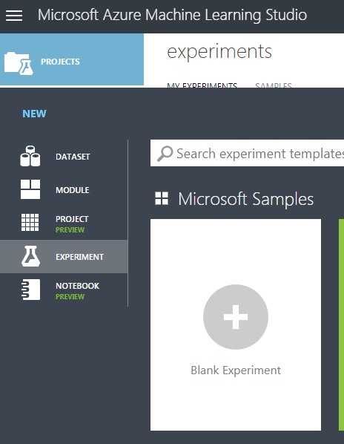
Machine Learning Studio 창의 아래쪽에서 +새로 만들기를 클릭하여 새 실험을 만듭니다. 실험 > 빈 실험을 차례로 선택합니다.

Slide 14
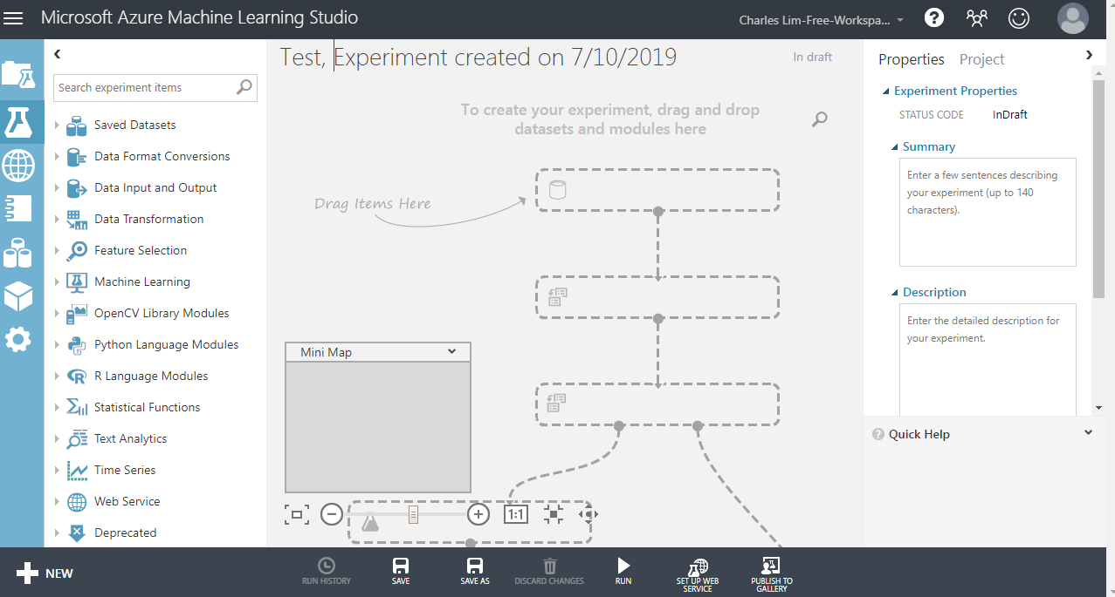
실험은 캔버스의 위쪽에서 볼 수 있는 기본 이름이 지정됩니다. 이 텍스트를 선택하고 자동차 가격 예측( TEST)과 같이 의미 있는 것으로 이름을 바꿉니다. 이름은 고유할 필요가 없습니다.

Slide 15
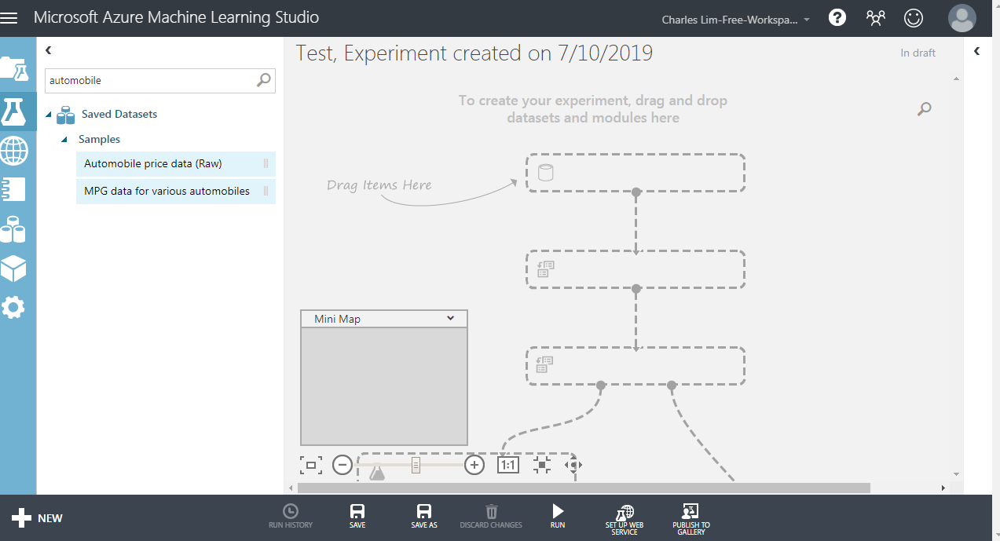

Slide 16
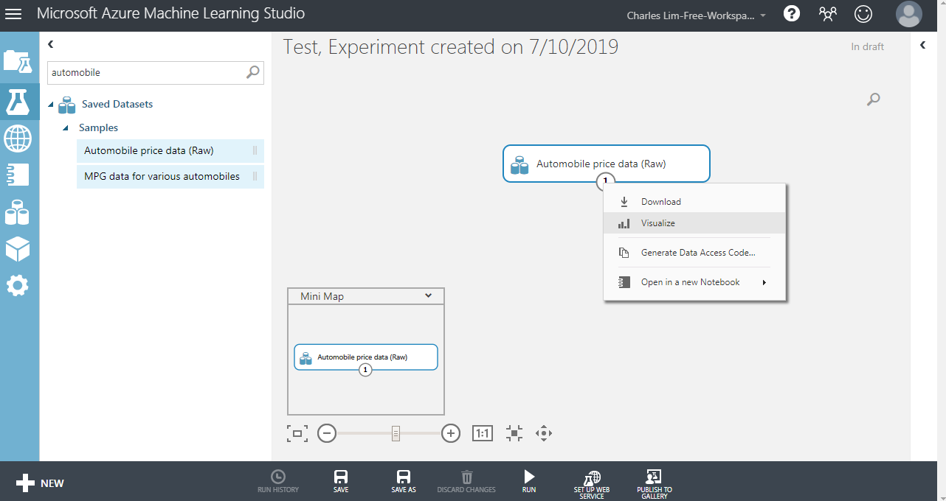

Slide 17
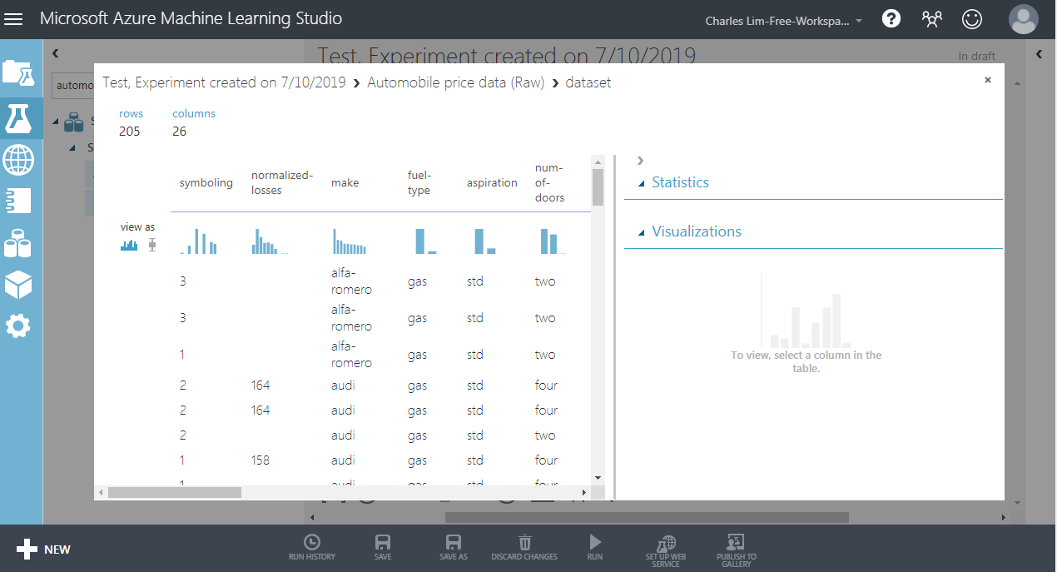
오른쪽 위 모서리에서 "x"를 클릭하여 시각화 창을 닫습니다

Slide 18
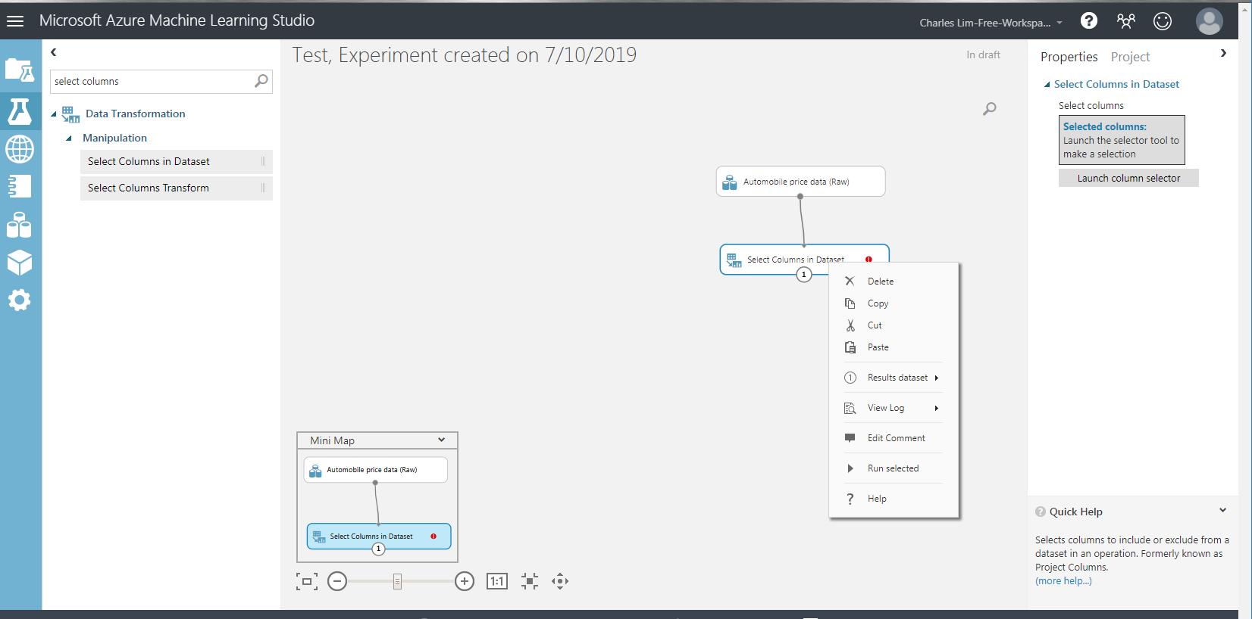
데이터 준비
모듈 팔레트의 위쪽에 있는 검색 상자에서 열 선택을 입력하여 데이터 세트에서 열 선택 모듈을 찾습니다. 그런 다음, 실험 캔버스로 끌어서 놓습니다. 이 모듈을 사용하면 모델에서 포함하거나 제외할 데이터 열을 선택할 수 있습니다.
자동차 가격 데이터(원시) 데이터 세트의 출력 포트를 '데이터 세트에서 열 선택'의 입력 포트에 연결합니다
데이터 세트에서 열 선택 모듈을 클릭하고 속성 창에서 열 선택기 시작을 클릭합니다.

Slide 19
데이터 준비
모듈 팔레트의 위쪽에 있는 검색 상자에서 열 선택을 입력하여 데이터 세트에서 열 선택 모듈을 찾습니다. 그런 다음, 실험 캔버스로 끌어서 놓습니다. 이 모듈을 사용하면 모델에서 포함하거나 제외할 데이터 열을 선택할 수 있습니다.
자동차 가격 데이터(원시) 데이터 세트의 출력 포트를 '데이터 세트에서 열 선택'의 입력 포트에 연결합니다
데이터 세트에서 열 선택 모듈을 클릭하고 속성 창에서 열 선택기 시작을 클릭합니다.

Slide 20
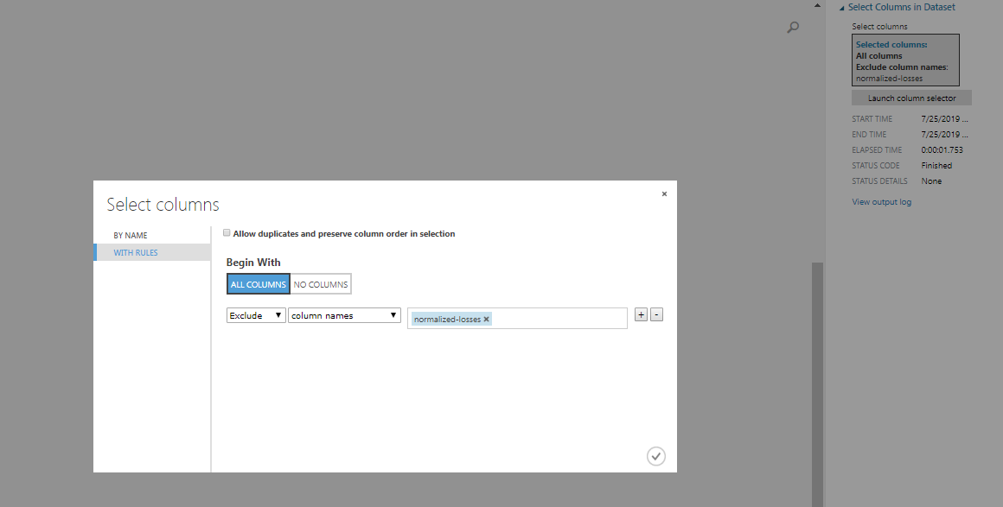
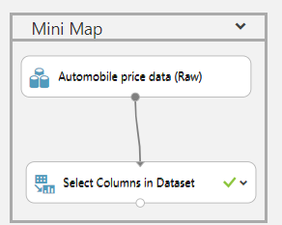
데이터 준비
이제 데이터 세트에서 열 선택의 속성 창은 nomalized-losses를 제외한 데이터 세트의 모든 열을 통과한다는 것을 나타냅니다.

Slide 21
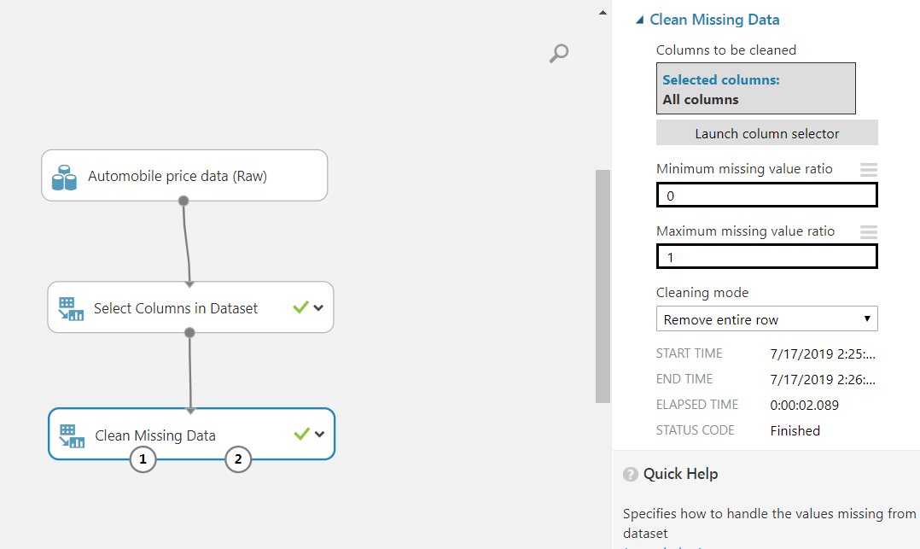
데이터 준비
누락된 데이터 정리 모듈을 실험 캔버스로 끌어 놓고 데이터 세트에서 열 선택 모듈과 연결합니다. 속성 창에서 정리 모드 아래 전체 열 제거를 선택합니다.

Slide 22
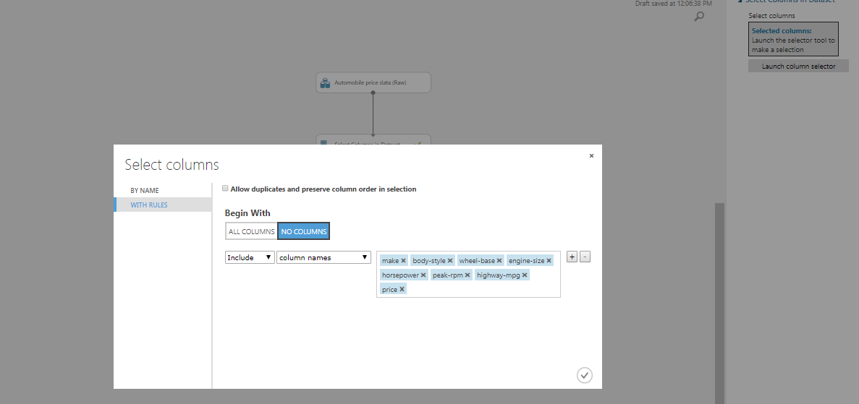
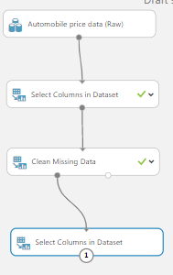
기능 정의
다른 데이터 세트에서 열 선택 모듈을 실험 캔버스에 끌어 놓습니다. 누락된 데이터 정리 모듈의 왼쪽 출력 포트를 데이터 세트에서 열 선택 모듈의 입력 포트에 연결합니다.
모듈을 두 번 클릭하고 "Select features for prediction"을 입력합니다.
Properties 창에서 Launch column selector를 클릭합니다.
규칙으로를 클릭합니다.
다음으로 시작에서 열 없음을 클릭합니다. 필터 행에서 포함 및 열 이름을 선택하고 텍스트 상자에 열 이름 목록을 선택합니다. 이 필터는 모듈에서 지정한 열을 제외한 모든 열(기능)을 통과하지 못하도록 지정합니다.
확인 표시(확인) 단추를 클릭합니다.

Slide 23
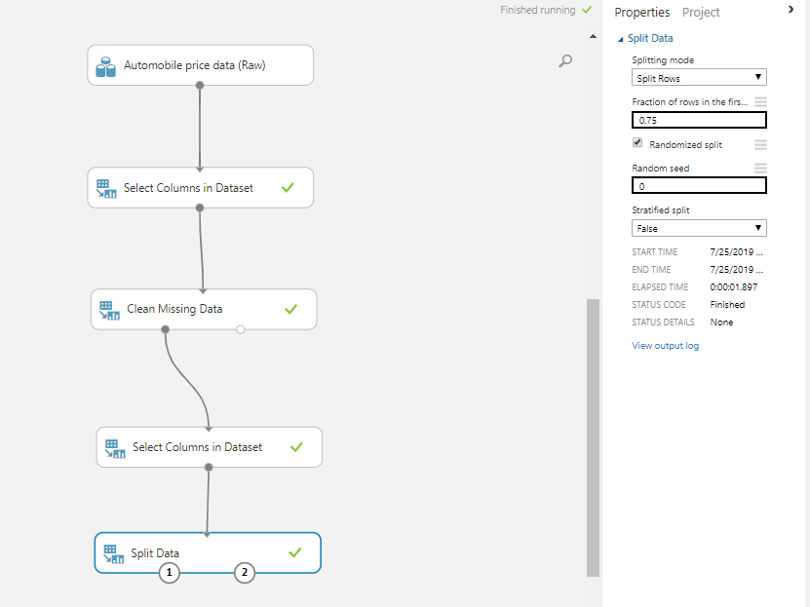
알고리즘 선택 및 적용
데이터 분할 모듈을 선택하여 실험 캔버스로 끌어 놓고 마지막 데이터 세트에서 열 선택 모듈에 연결합니다.
데이터 분할 모듈을 클릭하여 선택합니다. 첫 번째 출력 데이터 세트의 행 분수(캔버스의 오른쪽에 있는 속성 창에서)를 찾아서 0.75로 설정합니다. 그러면 데이터의 75%를 모델 학습에 사용하고 25%는 테스트용으로 보유합니다.

Slide 24
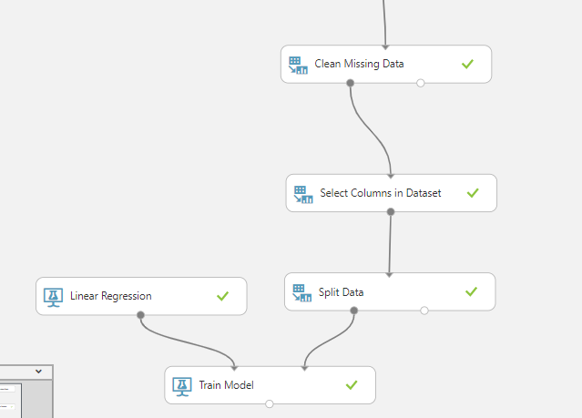
알고리즘 선택 및 적용
학습 알고리즘을 선택하려면 캔버스 왼쪽의 모듈 팔레트에서 Machine Learning범주를 확장한 후 Initialize Model을 확장합니다. 기계 학습 알고리즘을 초기화하는 데 사용할 수 있는 몇 가지 범주의 모듈이 표시됩니다. 이 예제의 경우 회귀범주 아래 선형 회귀 모듈을 선택하고 실험 캔버스로 끌어 놓습니다. (팔레트 검색 상자에 "linear regression"을 입력하여 모듈을 찾을 수도 있습니다.)
모델 학습 모듈을 찾아 실험 캔버스로 끌어 놓습니다. 선형 회귀 모듈의 출력 포트를 모델 학습 모듈의 왼쪽 포트에 연결하고 분할 데이터 모듈의 데이터 학습 출력(왼쪽 포트)를 모델 학습 모듈의 오른쪽 입력 포트에 연결합니다.
실험을 실행합니다.
이제 가격을 예측하는 데 새 자동차 데이터의 점수를 매기는 데 사용할 수 있는 학습된 회귀 모델이 있습니다.

Slide 25
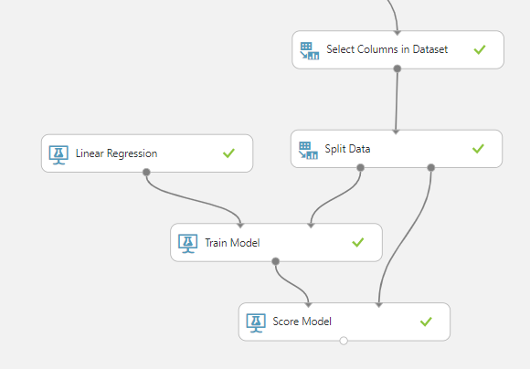
새 자동차 가격 예측
데이터의 75%를 사용하여 모델을 학습했으며, 이제 모델을 사용하여 나머지 25% 데이터의 점수를 매겨 모델 기능이 얼마나 좋은지 확인할 수 있습니다.
모델 점수 매기기 모듈을 찾아 실험 캔버스로 끌어 놓습니다. 모델 학습모듈의 출력 포트를 모델 점수 매기기의 왼쪽 입력 포트에 연결합니다. 오른쪽 입력 포트를 데이터 분할 모듈의 테스트 데이터 출력(오른쪽 포트)을 모델 점수 매기기의 오른쪽 입력 포트에 연결합니다.
실험을 실행하고, 모델 점수 매기기의 출력 포트를 클릭하여 모델 점수 매기기 모듈의 출력을 보고, 시각화를 선택합니다. 출력에 테스트 데이터에서 가져온 알려진 값과 함께 가격 예측 값이 표시됩니다.

Slide 26
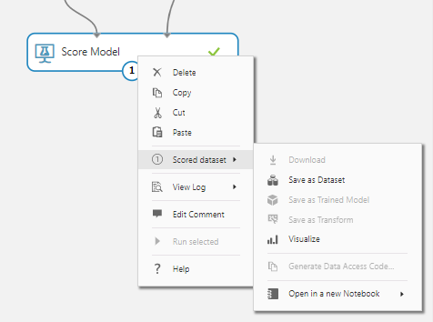
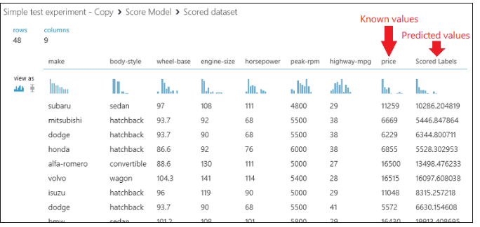
새 자동차 가격 예측
실험을 실행하고, 모델 점수 매기기의 출력 포트를 클릭하여 모델 점수 매기기 모듈의 출력을 보고, 시각화를 선택합니다. 출력에 테스트 데이터에서 가져온 알려진 값과 함께 가격 예측 값이 표시됩니다.

Slide 27
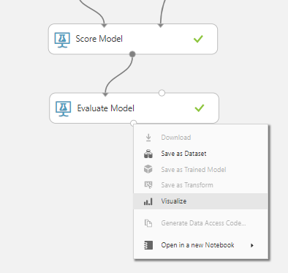
새 자동차 가격 예측
마지막으로 결과의 품질을 테스트합니다. 모델 평가 모듈을 선택하여 실험 캔버스로 끌어 놓은 후 모델 점수 매기기 모듈의 출력 포트를 모델 평가의 왼쪽 입력 포트에 연결합니다. 최종 실험은 다음과 같이 표시됩니다.
실험을 실행합니다. 모델 평가 모듈의 출력을 보려면 출력 포트를 클릭한 다음 시각화를 선택합니다.

Slide 28
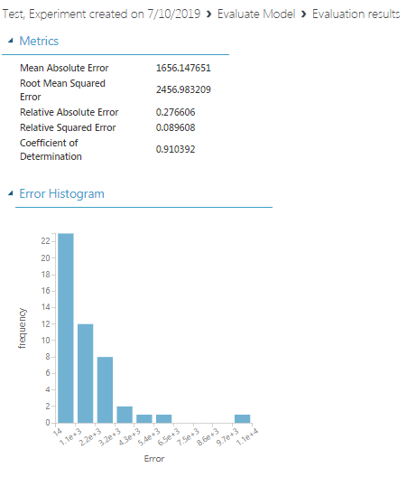
새 자동차 가격 예측
MAE(절대 평균 오차): 절대 평균 오차입니다(‘오차’는 예측 값과 실제 값 사이의 차이임).
RMSE(제곱 평균 오차): 테스트 데이터 세트에 대해 예측한 제곱 평균 오차의 제곱근입니다.
상대 절대 오차: 실제 값과 모든 실제 값 평균 사이의 절대값 차에 대해 상대적인 절대 평균 오차입니다.
상대 제곱 오차: 실제 값과 모든 실제 값 평균 사이의 제곱 차에 대해 상대적인 제곱 평균 오차입니다.
결정 계수: R 제곱 값이라고도 하며, 모델이 데이터에 얼마나 적합한지 나타내는 통계 메트릭입니다.

